Slide 1

San Francisco Landolás & Lakossági panaszok
Rippl Balázs

Slide 2
Adathalmazok
Landolás
Panasz
Légitársaság
Repülőgép típus
Kiinduló térség
Hónapra lebontva
Adott hónapban összes landolás és teher
Térségenként
Havi bontásban
Bejelentések száma

Slide 3

Adatok tisztítása, egyeztetése
Új oszlop a panaszokban
Szűrés közös végpontra
Periódus tovább vizsgálata

Slide 4
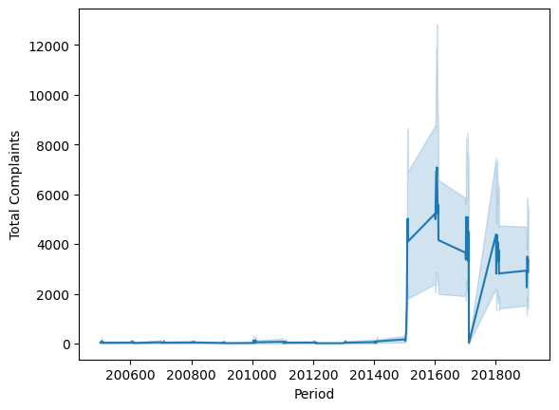
Panaszok
Panaszok kezdete

Slide 5
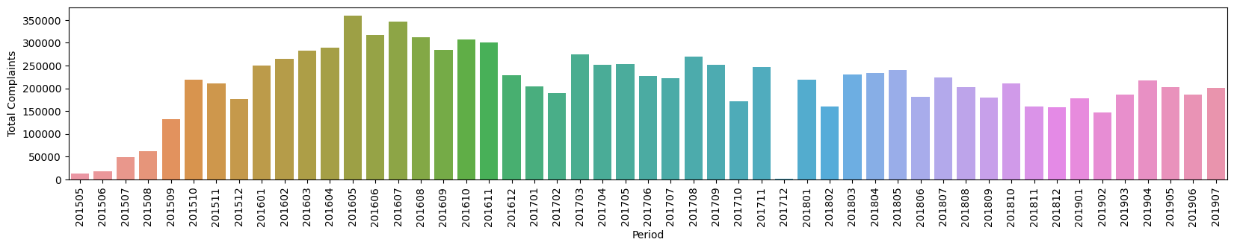
Összes panasz
15 május jó kezdés

Slide 6
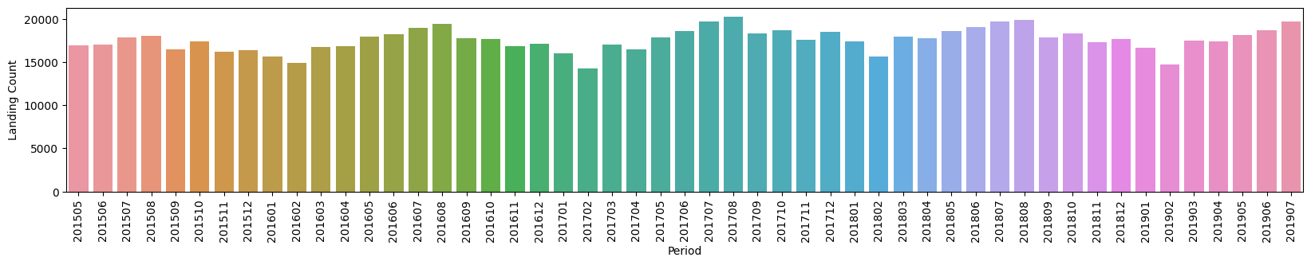
Összes landolás

Slide 7
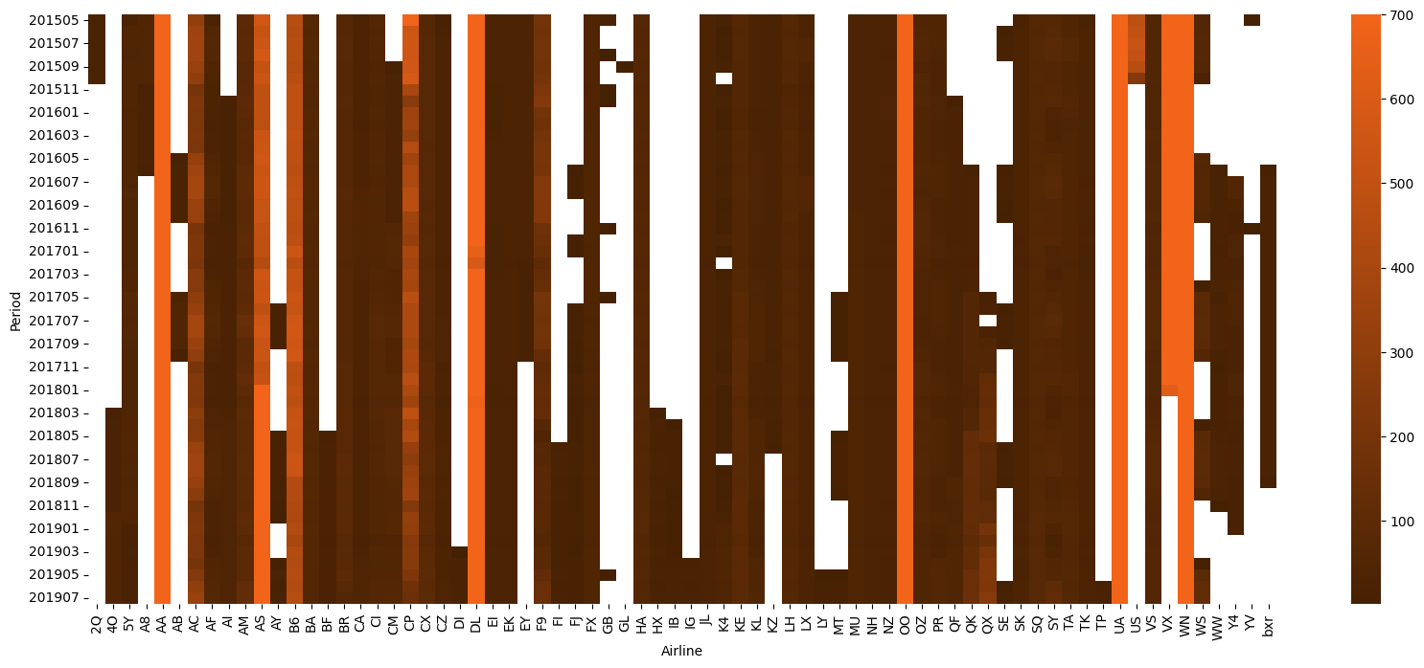
Aktív társasá-gok

Slide 8
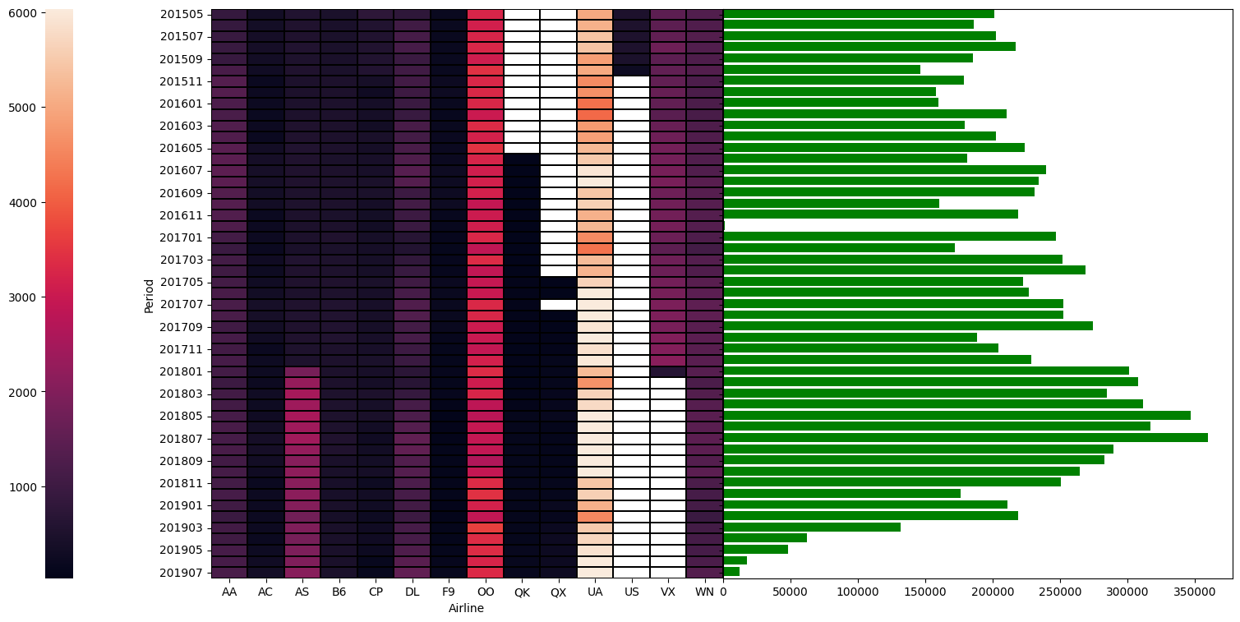
Társasá-gok

Slide 9
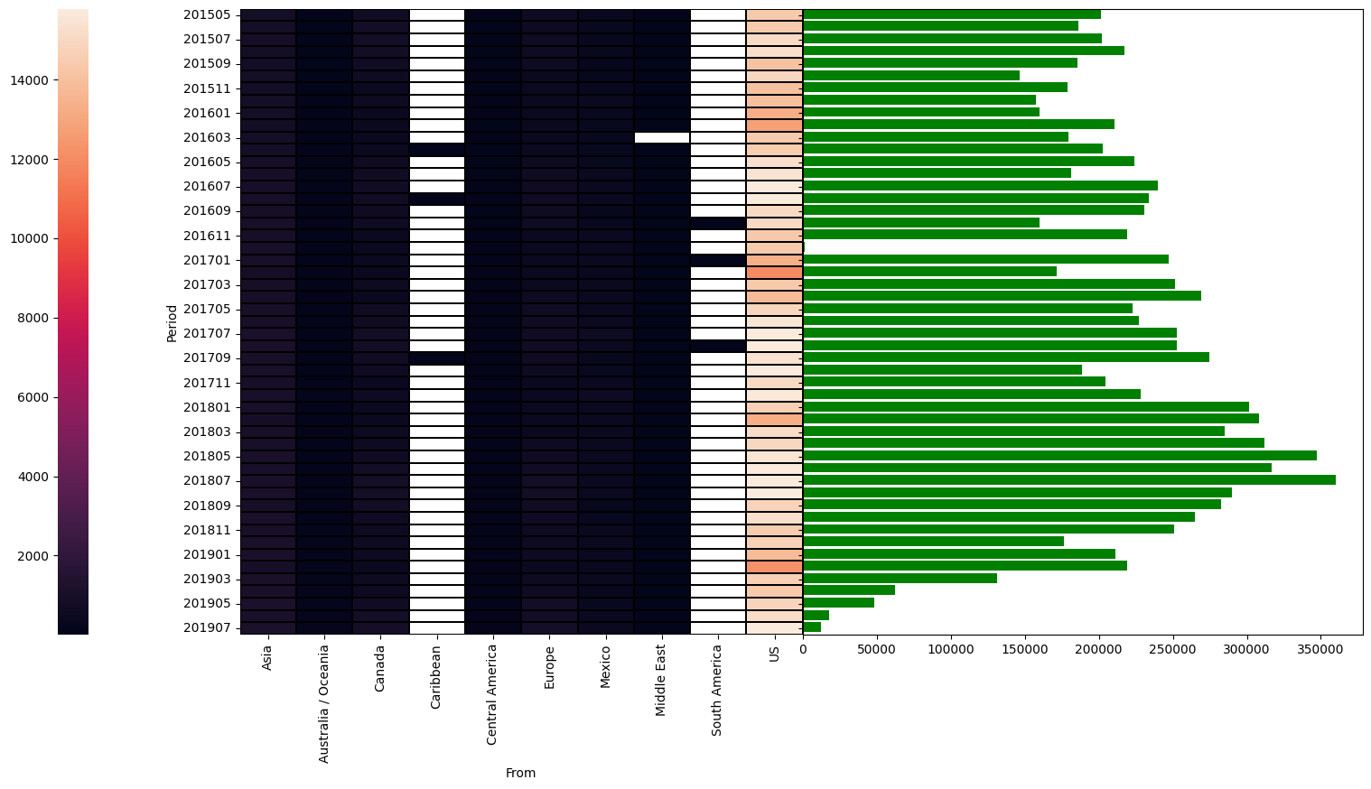
Induló régió

Slide 10
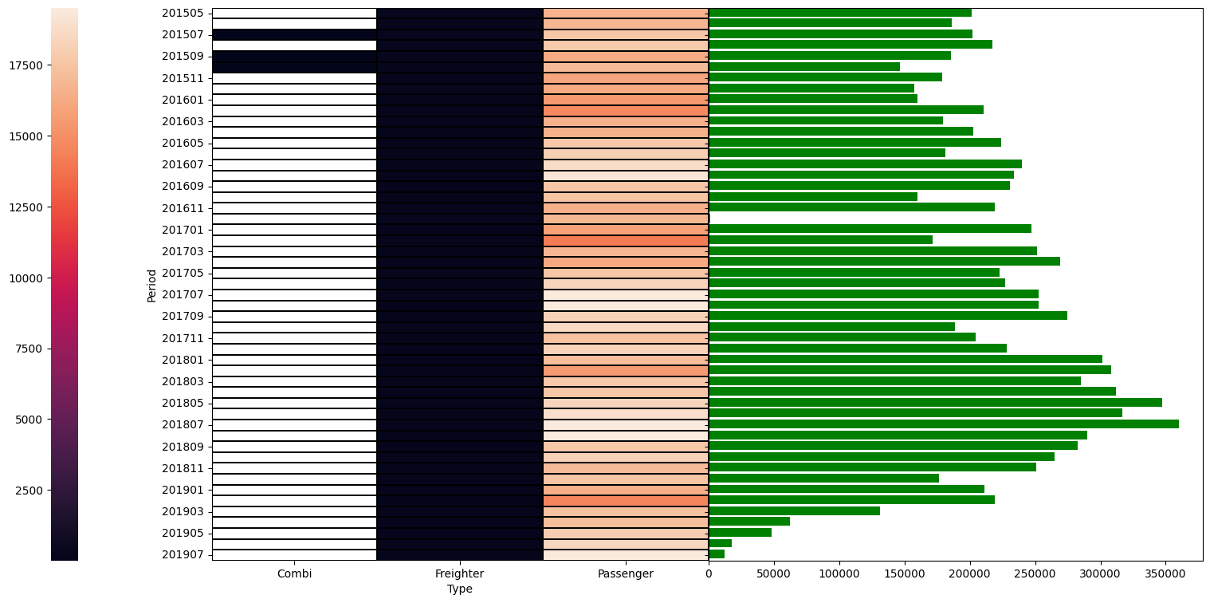
Rendel-tetés

Slide 11
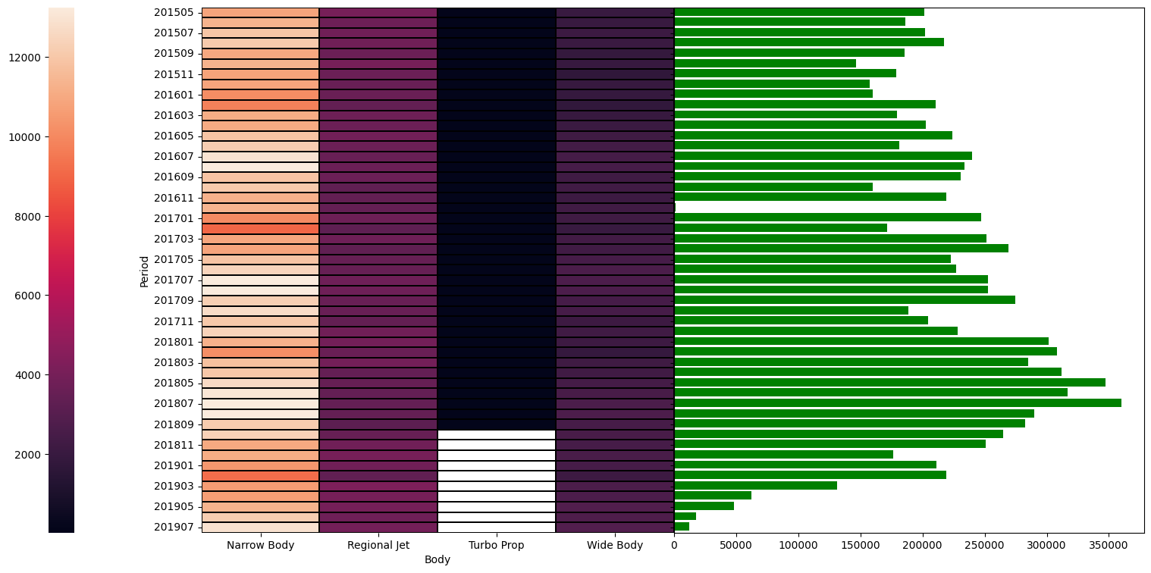
Típus

Slide 12
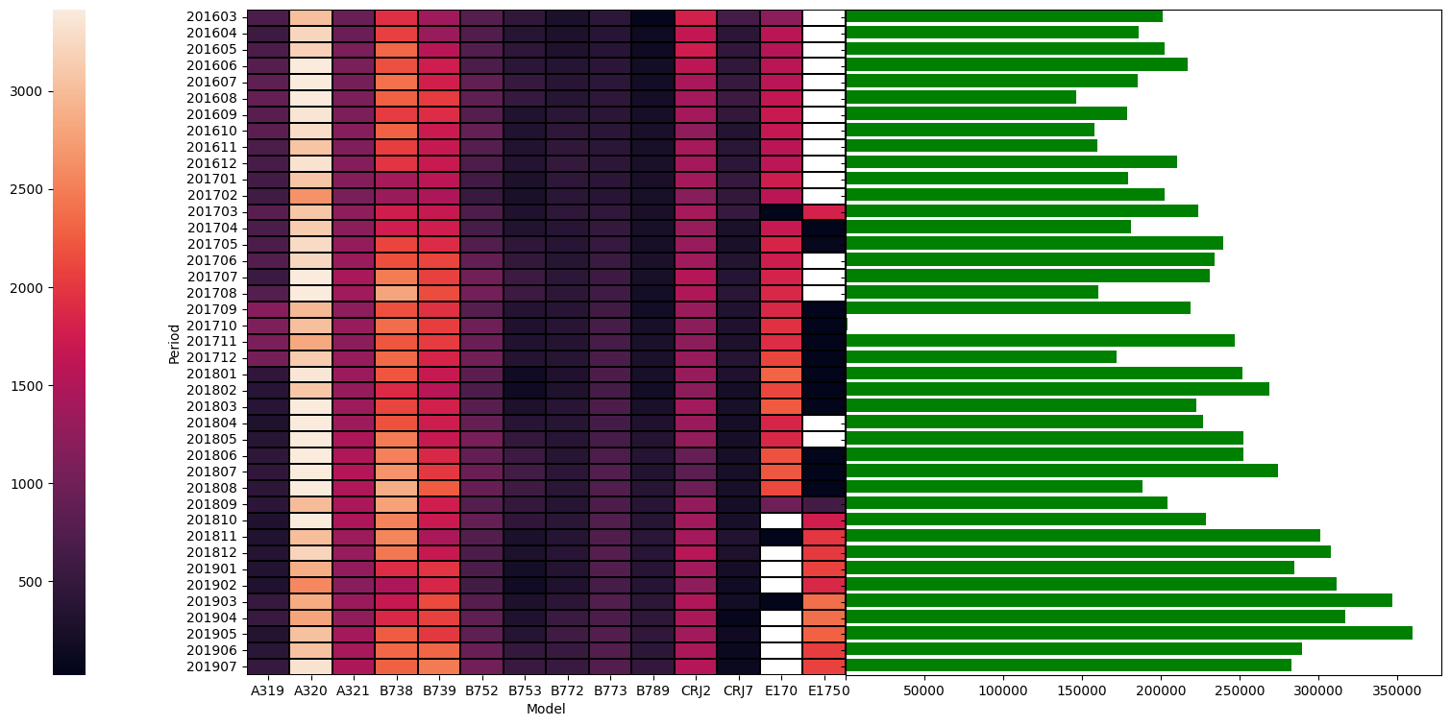
Modell

Slide 13
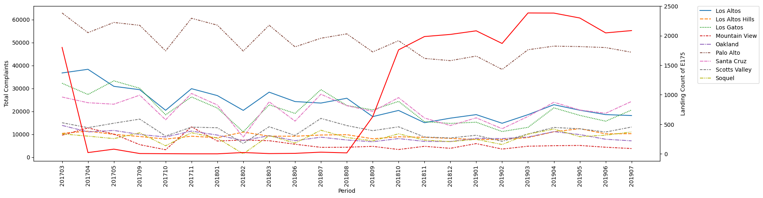
E175 területekre gyakorolt hatása
Interaktív térkép:

Slide 14
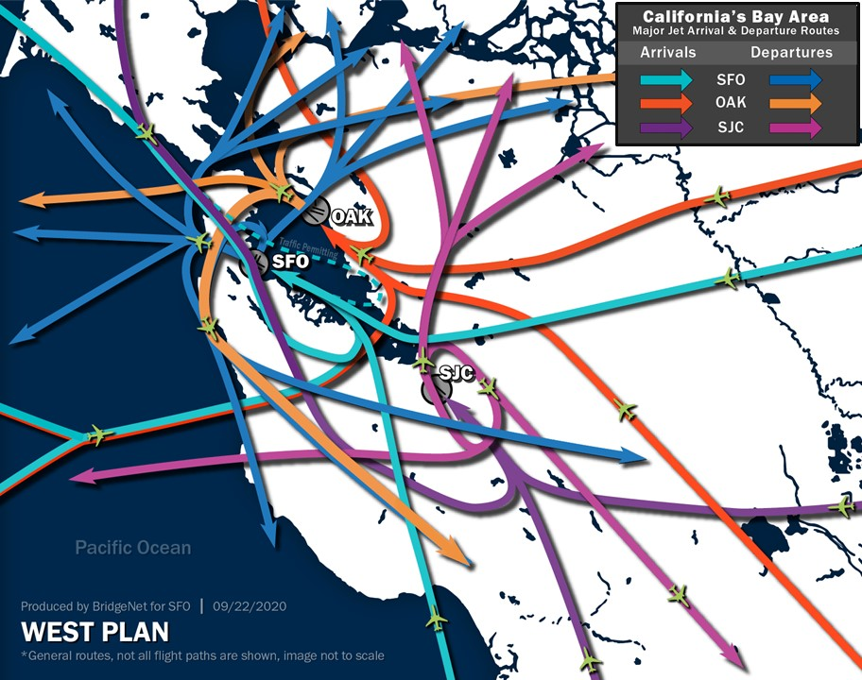
Gépek útvonala

